Slide 1

高中物理 · 磁场与安培力专题
第 15 题 详细解答
安培力与变力做功：金属棒在等腰三角形导轨中的运动
题目解读 · 模型建构 · 三问详解 · 变力做功 · 答案汇总
物理解题精讲 | 2026.10

Slide 2
PART 01
题目与物理模型
原题再现 · 有效长度 · 安培力是变力

Slide 3
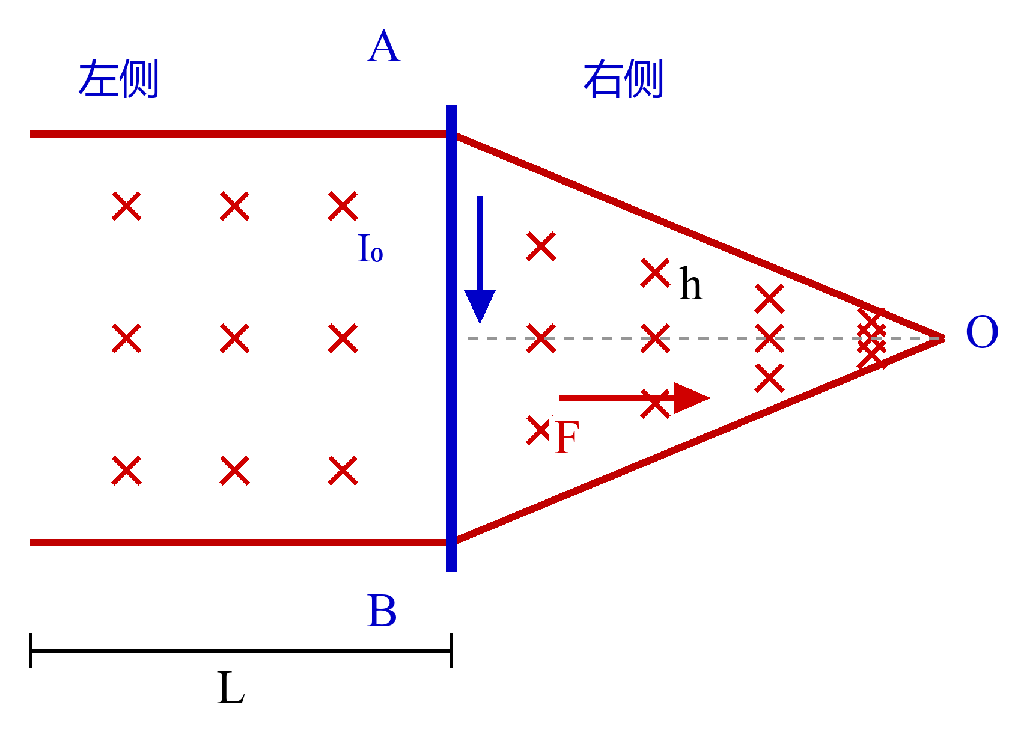
PART 01
01 ｜ 题目（原题再现）
在大小为 B 的竖直匀强磁场中，有水平导轨，导轨间距为 L，导轨左段的长度也为 L；导轨的右段是等腰三角形，三角形高为 h。导轨之间接有可改变电流大小的恒定电流源，初始提供的电流恒为 I = I₀。质量为 m 的金属棒 AB 放在导轨的中部（三角形底边处），金属棒与导轨间的动摩擦因数为 μ，其通过的电流由 A 到 B。
（1）当 t = 0 s 时，求金属棒受到安培力的大小和方向；
（2）当金属棒达到最大速度时，求此时的速度和运动过程的位移；
（3）改变电流值 I，使金属棒恰好到达三角形顶点 O，求安培力做功与电流 I 的函数表达式，以及当棒不离开磁场时电流 I 的取值范围。
图 1 导轨与金属棒（俯视图，“×”表示磁感线垂直纸面向里）
第 15 题 安培力与变力做功 | 详细解答
2

Slide 4
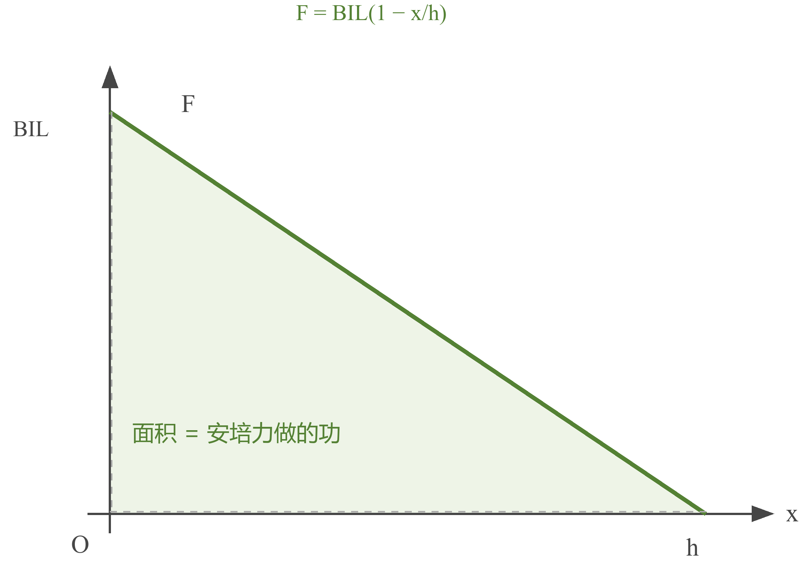
PART 01
01 ｜ 模型建构：为什么安培力是变力？
①
磁场竖直、电流 A→B
由左手定则，安培力垂直于棒、水平指向顶点 O；竖直方向 N = mg，滑动摩擦力 f = μmg。
②
有效长度随位置变化
棒从三角形底边向右移动 x 时，两导轨间距即有效长度 l(x) = L(1 − x/h)，随 x 线性减小。
③
安培力是变力
F(x) = B·I·l(x) = B I L (1 − x/h)：x = 0 处最大，到达顶点 O（x = h）时减为 0。
结论：棒越靠近 O，安培力越小 —— 本题的核心是“变力做功”。
F–x 图线是一条斜直线：与横轴围成的三角形面积，就等于安培力做的功。
第 15 题 安培力与变力做功 | 详细解答
3

Slide 5
PART 02
分步解答
第（1）问 · 第（2）问 · 第（3）问

Slide 6
PART 02
02 ｜ 第（1）问：t = 0 时的安培力
t = 0 时棒位于三角形底边，x = 0，有效长度 l = L。
F₀ = B I l = B I₀ L
方向判定（左手定则）
电流方向 A→B、磁场竖直向下，伸开左手即可判定：安培力垂直于棒 AB，水平指向顶点 O（沿三角形的对称轴）。
补充说明
只有 B I₀ L > μmg 时，棒才能被拉动，第（2）问默认该条件成立。
F₀ = B I₀ L
方向：垂直于棒 AB、指向顶点 O（水平向右）
图 2 t = 0 时棒位于三角形底边，有效长度为 L
第 15 题 安培力与变力做功 | 详细解答
5

Slide 7
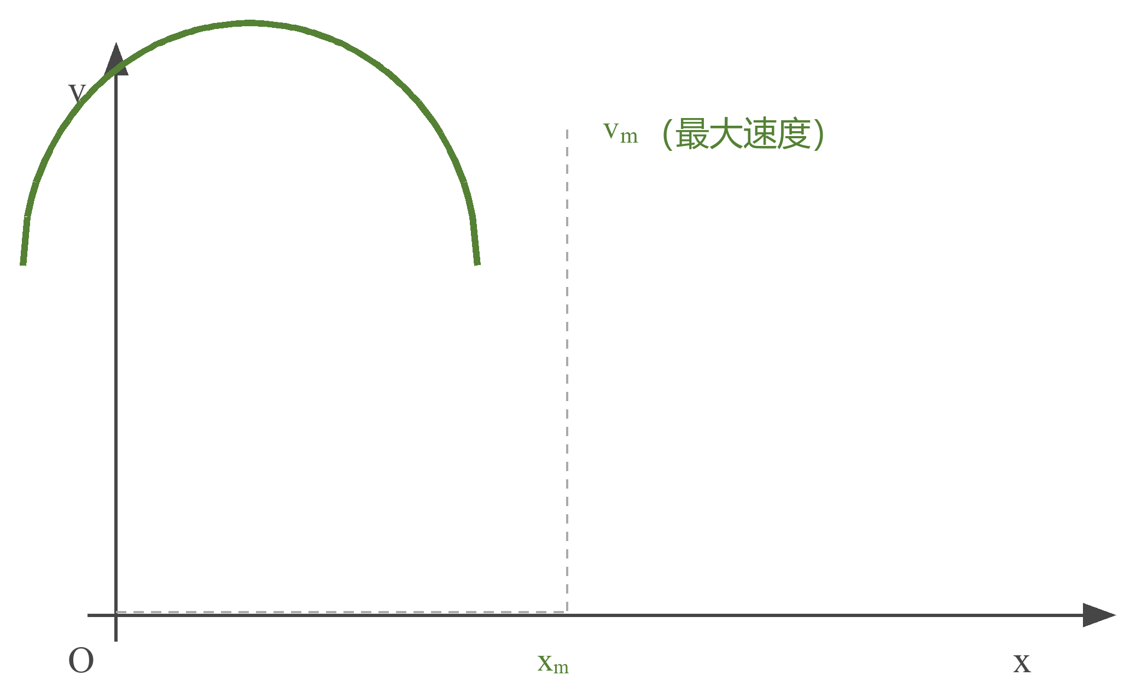
PART 02
02 ｜ 第（2）问：运动过程与最大速度的位置
m a = F(x) − μmg = B I₀ L (1 − x/h) − μmg
加速
F > μmg
a > 0，速度增大
速度最大
F = μmg
a = 0，此时 v 最大
减速
F < μmg
a < 0，速度减小
令 a = 0，得到速度最大的位置：
B I₀ L (1 − x_{m}/h) = μmg ⟹ x_{m} = h ( 1 − μmg/(B I₀ L) )
记 λ = μmg/(B I₀ L)（需 λ < 1，否则棒不动）：
x_{m} = h (1 − λ) —— 这就是速度最大时的位移
v–x 示意图：先加速、后减速，在 x_{m} 处速度最大；越靠近 O 安培力越小。
第 15 题 安培力与变力做功 | 详细解答
6

Slide 8
PART 02
02 ｜ 第（2）问：最大速度与位移的求解
动能定理（从 x = 0 到 x = x_{m}）：
½ m v_{m}² = ∫ [ B I₀ L (1 − x/h) − μmg ] dx = ½ B I₀ L h ( 1 − λ )²， λ = μmg/(B I₀ L)
最大速度
v_{m} = ( 1 − μmg/(B I₀ L) ) √( B I₀ L h / m )
运动过程的位移
s = x_{m} = h ( 1 − μmg/(B I₀ L) ) = h − μ m g h /(B I₀ L)
检验与讨论
① 当 λ → 1（安培力刚好只能克服摩擦）时 v_{m} → 0、s → 0，结果合理；
② B、I₀、L、h 越大，或 μ、m 越小，最大速度越大；
③ 达到最大速度后安培力继续减小，棒做减速运动（本题只要求到速度最大的过程）。
第 15 题 安培力与变力做功 | 详细解答
7

Slide 9
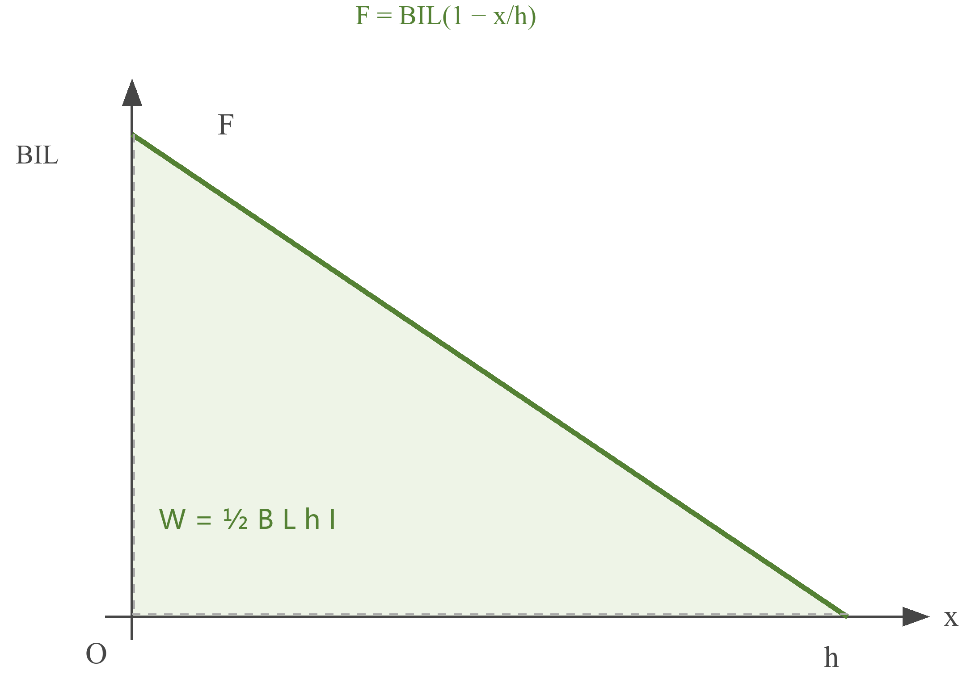
PART 02
02 ｜ 第（3）问：安培力做功与“恰好到达 O”
① 安培力做功（F–x 图线下面积）
W(I) = ∫₀^{h} B I L (1 − x/h) dx = ½ B L h I
即 W 与电流 I 成正比。
② 恰好到达顶点 O：到 O 时速度恰为零
½ B L h I − μ m g h = 0 ⟹ I = 2μmg/(BL)
全程摩擦力做功 W_{f} = −μmg·h（棒移动 h）。
验证（a 是否变号）
代入 I = 2μmg/(BL)：a = μg (1 − 2x/h)，在 x < h/2 内加速、x > h/2 内减速，到达 O 时速度恰好减为零，运动单调不反向 —— 符合“恰好到达”。
面积关系：W = ½ · BIL · h；令 W 等于克服摩擦力做的功，即得临界电流。
第 15 题 安培力与变力做功 | 详细解答
8

Slide 10
PART 02
02 ｜ 第（3）问：棒不离开磁场时 I 的取值范围
设棒停下时的位置为 x_{s}，由动能定理（v = 0）：½ m v² = B I L x_{s} − B I L x_{s}²/(2h) − μmg x_{s} = 0
x_{s} = 2h ( 1 − μmg/(B I L) ) ≤ h ⟹ I ≤ 2μmg/(BL)；又需 B I L > μmg，即 I > μmg/(BL)
μmg/(BL) < I ≤ 2μmg/(BL)
讨论
① I = 2μmg/(BL)：临界情况，棒恰好到达顶点 O；
② I < 2μmg/(BL)：棒在三角形内部某处停下，始终处于磁场之中；
③ I > 2μmg/(BL)：棒到达 O 时仍有速度，将冲出 O 点而离开磁场（应排除）；
④ 若不以“棒必须运动”为前提，则只需 0 < I ≤ 2μmg/(BL)：当 I ≤ μmg/(BL) 时棒静止不动，同样一直留在磁场内。
第 15 题 安培力与变力做功 | 详细解答
9

Slide 11
PART 02
02 ｜ 答案汇总
问 | 结果
（1） | F₀ = B I₀ L，方向垂直于棒 AB、指向顶点 O（水平向右）
（2） | v_{m} = ( 1 − μmg/(B I₀ L) ) √( B I₀ L h / m )；位移 s = h ( 1 − μmg/(B I₀ L) ) （需 B I₀ L > μmg）
（3） | W(I) = ½ B L h I；恰好到达 O：I = 2μmg/(BL)；不离开磁场：μmg/(BL) < I ≤ 2μmg/(BL)
一句话总结
关键只有两点：一是“有效长度”随位置线性减小，安培力 F(x) = BIL(1 − x/h) 是变力；二是变力做功可用 F–x 图线面积（三角形面积 W = ½BIhL）或动能定理求解。
第 15 题 安培力与变力做功 | 详细解答
10

Slide 12
PART 02
02 ｜ 方法小结
01
题眼
棒越靠近顶点 O，两导轨间距越小，棒在磁场中的有效长度线性减小，故安培力 F(x) = BIl(x) 是随位置均匀减小的变力。
02
变力做功
两条常用途径：① 作 F–x 图线，用图线与横轴围成的面积求功（本题恰为三角形，最简便）；② 用动能定理。
03
三类问法
求最大速度 → 合力为零（a = 0）；求“恰好到达某处” → 该处速度为零；求“不离开磁场” → 停止位置不超过顶点 O。
第 15 题 安培力与变力做功 | 详细解答
11

Slide 13
谢谢观看
安培力与变力做功 —— 第 15 题详细解答
F(x) = B I L (1 − x/h) | W = ½ B L h I | μmg/(BL) < I ≤ 2μmg/(BL)

